Slide 2
Notion de tri

Slide 3
Pourquoi trie-t-on ?
Le tri par sélection. Principe et programme.
Le tri par insertion. Principe et programme.

Slide 4
1. Pourquoi trie-t-on ?
Oui, pourquoi ?

Slide 7
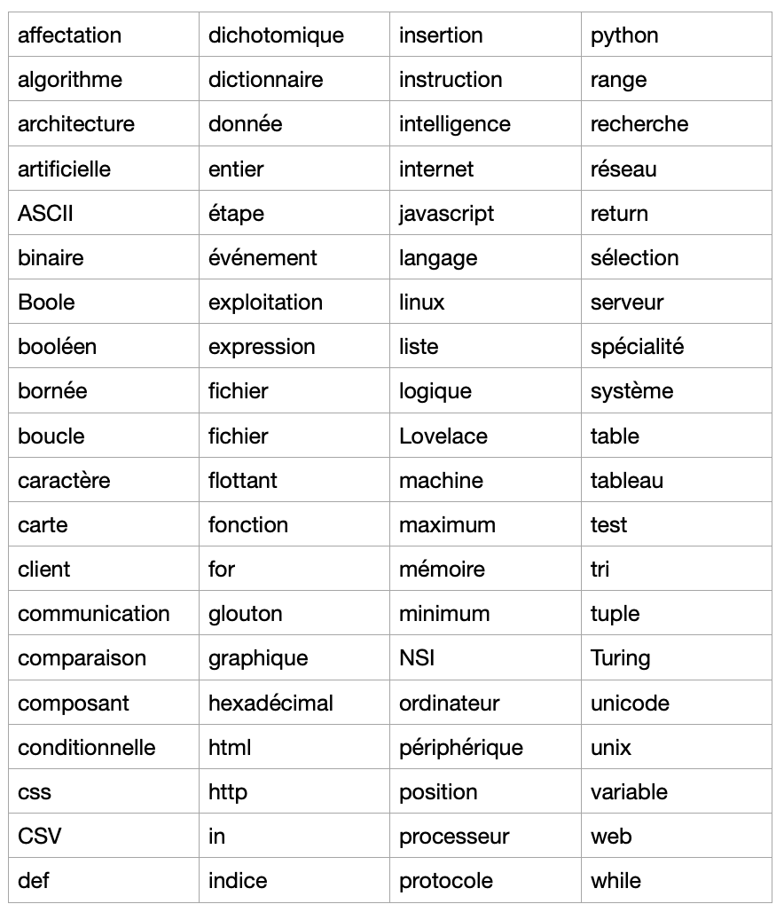

Slide 8
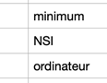

Slide 9
Dans la vie courante, les deux verbes trier et classer ne sont pas synonymes.

Slide 10
Dans la vie courante, les deux verbes trier et classer ne sont pas synonymes.
Trier ou effectuer un tri c’est répartir les éléments en paquets correspondant à un certain critère : par exemple séparer les déchets selon leur nature, les personnes d’une assemblée selon leur sexe ou selon leur langue maternelle.

Slide 11
Dans la vie courante, les deux verbes trier et classer ne sont pas synonymes.
Trier ou effectuer un tri c’est répartir les éléments en paquets correspondant à un certain critère : par exemple séparer les déchets selon leur nature, les personnes d’une assemblée selon leur sexe ou selon leur langue maternelle.

Slide 12
Dans la vie courante, les deux verbes trier et classer ne sont pas synonymes.
Trier ou effectuer un tri c’est répartir les éléments en paquets correspondant à un certain critère : par exemple séparer les déchets selon leur nature, les personnes d’une assemblée selon leur sexe ou selon leur langue maternelle.
Classer ou effectuer un classement c’est mettre des éléments selon un certain ordre : par exemple ranger les personnes d’une assemblée de la plus petite à la plus grande, ou de la plus jeune à la plus âgée.

Slide 13
Dans la vie courante, les deux verbes trier et classer ne sont pas synonymes.
Trier ou effectuer un tri c’est répartir les éléments en paquets correspondant à un certain critère : par exemple séparer les déchets selon leur nature, les personnes d’une assemblée selon leur sexe ou selon leur langue maternelle.
Classer ou effectuer un classement c’est mettre des éléments selon un certain ordre : par exemple ranger les personnes d’une assemblée de la plus petite à la plus grande, ou de la plus jeune à la plus âgée.

Slide 14
Dans la vie quotidienne réaliser un tri ou un classement est une opération relativement courante :

Slide 15
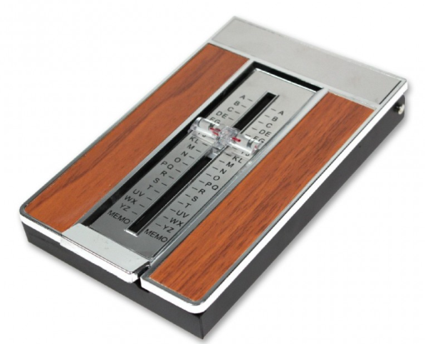
Dans la vie quotidienne réaliser un tri ou un classement est une opération relativement courante :
Un tri porte généralement sur un nombre assez important de données.

Slide 16
En informatique les mots tri et trier sont à prendre avec le sens de classement et classer.

Slide 17
Trier une liste de nombres entiers.
De nombreux algorithmes de tri existent, plus ou moins efficaces et plus ou moins faciles à mettre en œuvre.
Liste d’entiers dans le désordre.
Liste d’entiers dans l’ordre croissant.

Slide 18
2. Le tri par sélection
Cette méthode de tri s’apparente à celle utilisée pour trier des copies suivant l’ordre décroissant des notes par exemple.

Slide 19
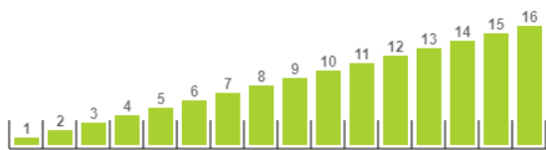
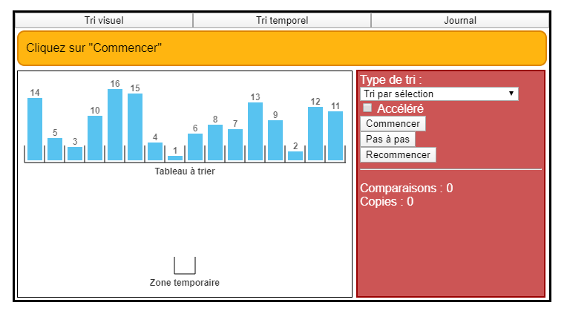
https://interstices.info/les-algorithmes-de-tri/
Interstices est une revue de culture scientifique en ligne, créée par des chercheurs pour nous inviter à explorer les sciences du numérique.

Slide 20
On cherche le plus grand entier puis on permute. Le plus grand est bien placé.
On recommence .
Comparaisons.
……………………………………………………………
Notes:
15 répétitions
15 comparaisons puis 14 comparaisons …

Slide 21
Calcul du nombre de comparaisons
Notes:
15 comparaisons puis 14 comparaisons …

Slide 22
Le tri par sélection

Slide 23
Le tri par sélection

Slide 24
Le tri par sélection

Slide 25
Le tri par sélection

Slide 26
Le tri par sélection

Slide 27
Le tri par sélection
…

Slide 28
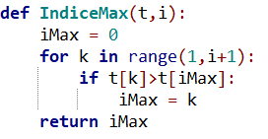
Le tri par sélection

Slide 29
Le tri par sélection
k |  | 1 | 2 | 3 | 4 | 5 | 6 | 7 | 8 | 9 | 10 | 11 | 12 | 13 | 14 | 15
iMax | 0

Slide 30
Le tri par sélection
k |  | 1 | 2 | 3 | 4 | 5 | 6 | 7 | 8 | 9 | 10 | 11 | 12 | 13 | 14 | 15
iMax | 0

Slide 31
Le tri par sélection
k |  | 1 | 2 | 3 | 4 | 5 | 6 | 7 | 8 | 9 | 10 | 11 | 12 | 13 | 14 | 15
iMax | 0 |  | 2

Slide 32
Le tri par sélection
k |  | 1 | 2 | 3 | 4 | 5 | 6 | 7 | 8 | 9 | 10 | 11 | 12 | 13 | 14 | 15
iMax | 0 |  | 2

Slide 33
Le tri par sélection
k |  | 1 | 2 | 3 | 4 | 5 | 6 | 7 | 8 | 9 | 10 | 11 | 12 | 13 | 14 | 15
iMax | 0 |  | 2

Slide 34
Le tri par sélection
k |  | 1 | 2 | 3 | 4 | 5 | 6 | 7 | 8 | 9 | 10 | 11 | 12 | 13 | 14 | 15
iMax | 0 |  | 2

Slide 35
Le tri par sélection
k |  | 1 | 2 | 3 | 4 | 5 | 6 | 7 | 8 | 9 | 10 | 11 | 12 | 13 | 14 | 15
iMax | 0 |  | 2 |  |  |  |  |  |  |  |  |  |  |  | 14

Slide 36
Le tri par sélection
k |  | 1 | 2 | 3 | 4 | 5 | 6 | 7 | 8 | 9 | 10 | 11 | 12 | 13 | 14 | 15
iMax | 0 |  | 2 |  |  |  |  |  |  |  |  |  |  |  | 14

Slide 37
Le tri par sélection

Slide 38
Le tri par sélection
Nombre de comparaisons : 499 500
Nombre de comparaisons : 499 500
Nombre de comparaisons : 499 500
Nombre de comparaisons : 1 999 000
Nombre de comparaisons : 1 999 000
Nombre de comparaisons : 1 999 000
Nombre de comparaisons : 7 998 000
Nombre de comparaisons : 7 998 000
Nombre de comparaisons : 7 998 000

Slide 39
Le tri par sélection
Nombre de comparaisons : 499 500
Nombre de comparaisons : 499 500
Nombre de comparaisons : 499 500
Nombre de comparaisons : 1 999 000
Nombre de comparaisons : 1 999 000
Nombre de comparaisons : 1 999 000
Nombre de comparaisons : 7 998 000
Nombre de comparaisons : 7 998 000
Nombre de comparaisons : 7 998 000

Slide 40
Le tri par sélection
Nombre de comparaisons : 499 500
Nombre de comparaisons : 499 500
Nombre de comparaisons : 499 500
Nombre de comparaisons : 1 999 000
Nombre de comparaisons : 1 999 000
Nombre de comparaisons : 1 999 000
Nombre de comparaisons : 7 998 000
Nombre de comparaisons : 7 998 000
Nombre de comparaisons : 7 998 000

Slide 41
Le tri par sélection
Nombre de comparaisons : 499 500
Nombre de comparaisons : 499 500
Nombre de comparaisons : 499 500
Nombre de comparaisons : 1 999 000
Nombre de comparaisons : 1 999 000
Nombre de comparaisons : 1 999 000
Nombre de comparaisons : 7 998 000
Nombre de comparaisons : 7 998 000
Nombre de comparaisons : 7 998 000

Slide 42
Questionnaire à Choix Multiples
sur le tri par sélection
Pour chaque question, donner l’unique bonne réponse

Slide 43
On donne la liste suivante
L = [4, 5, 2, 3, 1]
Pour localiser la valeur maximale de cette liste, combien faut-il faire de comparaisons ?
2
5
0
4

Slide 44
On donne la liste suivante
L = [4, 5, 2, 3, 1]
Pour localiser la valeur maximale de cette liste, combien faut-il faire de comparaisons ?
2
5
0
4

Slide 45
On donne la liste suivante
L = [4, 5, 2, 3, 1]
Quand on applique l’algorithme de tri par sélection à la liste L, à la fin de la première étape on échange de place :
les valeurs 4 et 1
les valeurs 2 et 5
les valeurs 5 et 1
les valeurs 4 et 5

Slide 46
On donne la liste suivante
L = [4, 5, 2, 3, 1]
Quand on applique l’algorithme de tri par sélection à la liste L, à la fin de la première étape on échange de place :
les valeurs 4 et 1
les valeurs 2 et 5
les valeurs 5 et 1
les valeurs 4 et 5

Slide 47
On donne la liste suivante
L = [4, 5, 2, 3, 1]
A la fin de la troisième étape de l’algorithme de tri par sélection, la liste L vaut :
[4, 5, 2, 3, 1]
[2, 1, 3, 4, 5]
[1, 2, 3, 4, 5]
[5, 4, 3, 2, 1]

Slide 48
On donne la liste suivante
L = [4, 5, 2, 3, 1]
A la fin de la troisième étape de l’algorithme de tri par sélection, la liste L vaut :
[4, 5, 2, 3, 1]
[2, 1, 3, 4, 5]
[1, 2, 3, 4, 5]
[5, 4, 3, 2, 1]

Slide 49
On donne la liste suivante
L = [4, 5, 2, 3, 1]
Pour trier cette liste avec l’algorithme de tri par sélection on effectue au total :
5 comparaisons
10 comparaisons
15 comparaisons
20 comparaisons

Slide 50
On donne la liste suivante
L = [4, 5, 2, 3, 1]
Pour trier cette liste avec l’algorithme de tri par sélection on effectue au total :
5 comparaisons
10 comparaisons
15 comparaisons
20 comparaisons

Slide 51
3. Le tri par insertion
Cette méthode de tri est très différente de la méthode de tri par sélection et s’apparente à celle utilisée pour trier ses cartes dans un jeu.

Slide 52
https://interstices.info/les-algorithmes-de-tri/
Interstices est une revue de culture scientifique en ligne, créée par des chercheurs pour vous inviter à explorer les sciences du numérique.

Slide 53
A chaque étape on insère un nouvel élément dans la partie triée
Notes:
15 répétitions
15 comparaisons puis 14 comparaisons …

Slide 54
…………………………………………….

Slide 55
Le tri par insertion

Slide 56
Le tri par insertion

Slide 57
Le tri par insertion

Slide 58
Le tri par insertion

Slide 59
Le tri par insertion
…

Slide 60
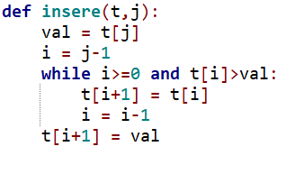
Le tri par insertion
i | 0 | 1 | 2 | 3 | 4 | 5 | 6 | 7 | 8 | 9 | 10 | 11 | 12 | 13 | 14 | 15

Slide 61
Le tri par insertion
i | 0 | 1 | 2 | 3 | 4 | 5 | 6 | 7 | 8 | 9 | 10 | 11 | 12 | 13 | 14 | 15

Slide 62
Le tri par insertion
i | 0 | 1 | 2 | 3 | 4 | 5 | 6 | 7 | 8 | 9 | 10 | 11 | 12 | 13 | 14 | 15

Slide 63
Le tri par insertion
i | 0 | 1 | 2 | 3 | 4 | 5 | 6 | 7 | 8 | 9 | 10 | 11 | 12 | 13 | 14 | 15

Slide 64
Le tri par insertion
i | 0 | 1 | 2 | 3 | 4 | 5 | 6 | 7 | 8 | 9 | 10 | 11 | 12 | 13 | 14 | 15

Slide 65
Le tri par insertion
i | 0 | 1 | 2 | 3 | 4 | 5 | 6 | 7 | 8 | 9 | 10 | 11 | 12 | 13 | 14 | 15

Slide 66
Le tri par insertion
i | 0 | 1 | 2 | 3 | 4 | 5 | 6 | 7 | 8 | 9 | 10 | 11 | 12 | 13 | 14 | 15

Slide 67
Nombre de comparaisons : 255 771
Nombre de comparaisons : 250 798
Ordre de grandeur 250 000
Nombre de comparaisons : 242 425
Nombre de comparaisons : 995 770
Nombre de comparaisons : 976 313
Ordre de grandeur 1 000 000
Nombre de comparaisons : 989 262
Nombre de comparaisons : 4 084 713
Ordre de grandeur 4 000 000
Nombre de comparaisons : 4 078 119
Nombre de comparaisons : 4 051 259
Dans certains cas comme dans un tableau trié il y a beaucoup moins de comparaisons.

Slide 68
Questionnaire à Choix Multiples
sur le tri par insertion
Pour chaque question, donner l’unique bonne réponse

Slide 69
On donne la liste suivante
L = [4, 5, 2, 3, 1]
Si on applique l’algorithme de tri par insertion à la liste L, alors à la première étape on échange :
les valeurs 4 et 5
les valeurs 3 et 1
aucune valeur
les valeurs 2 et 3

Slide 70
On donne la liste suivante
L = [4, 5, 2, 3, 1]
Si on applique l’algorithme de tri par insertion à la liste L, alors à la première étape on échange :
les valeurs 4 et 5
les valeurs 3 et 1
aucune valeur
les valeurs 2 et 3

Slide 71
On donne la liste suivante
L = [4, 5, 2, 3, 1]
A la fin de la deuxième étape de l’algorithme de tri par insertion la liste L vaut :
[2, 4, 5, 3, 1]
[4, 5, 1, 2, 3]
[5, 4, 3, 2, 1]
[1, 5, 4, 3, 2]

Slide 72
On donne la liste suivante
L = [4, 5, 2, 3, 1]
A la fin de la deuxième étape de l’algorithme de tri par insertion la liste L vaut :
[2, 4, 5, 3, 1]
[4, 5, 1, 2, 3]
[5, 4, 3, 2, 1]
[1, 5, 4, 3, 2]

Slide 73
On donne la liste suivante
L = [4, 5, 2, 3, 1]
Avec l’algorithme de tri par insertion, la liste est triée en :
2 étapes
3 étapes
4 étapes
5 étapes

Slide 74
On donne la liste suivante
L = [4, 5, 2, 3, 1]
Avec l’algorithme de tri par insertion, la liste est triée en :
2 étapes
3 étapes
4 étapes
5 étapes

Slide 75
Maintenant je comprends !

